Slide 1
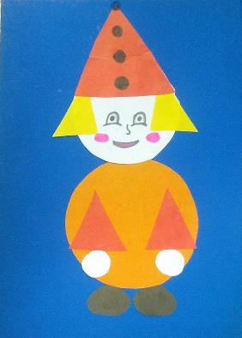
Муниципальное бюджетное учреждение дополнительного образования «Центр внешкольной работы»
Задание по изобразительному творчеству
«Аппликация «Клоун»
Для учащихся 1 года обучения
по дополнительной общеразвивающей программе «Радость творчества»
Возраст 5-6 лет
Педагог дополнительного образования Федорова Татьяна Гавриловна
г. Петропавловск-Камчатский
2026 г.

Slide 2
Дорогие мои учащиеся и родители!
Мы изучили основные формы предметов: «круг», «квадрат», «треугольник».
Научились составлять простейшие орнаменты из геометрических фигур.
Треугольники, круги и квадраты в сочетании могут образовывать любые фигуры.
Попробуем из них составить фигуру клоуна.

Slide 3
Для работы понадобятся:
- белый лист бумаги А-4;
- белый лист картона А-5;
- разная цветная бумага А-5;
- клей-карандаш;
- простой карандаш;
- фломастеры.

Slide 4
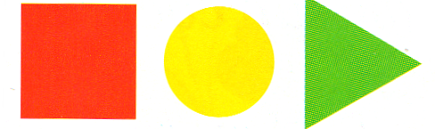
Помогите ребёнку: нарисуйте на картоне геометрические фигурки(4-5 см), вырежьте их, чтобы они были ровные!

Slide 5
Попросите ребёнка обвести на белом листе с помощью карандаша 5-6 раз каждую фигуру.
Предложите составить эскиз фигуры клоуна из этих геометрических фигур.
Обведите фигуры на цветной бумаге по желанию ребёнка.
Пусть ребёнок вырежет их.

Slide 6
Если нужна фигура поменьше, то нарисуйте линию обрезки и ребёнок обрежет по линии.
На лист цветной бумаги приклеивайте сначала туловище, затем голову, волосы, колпак, руки.
Дорисовываем лицо карандашом или фломастерами.

Slide 7
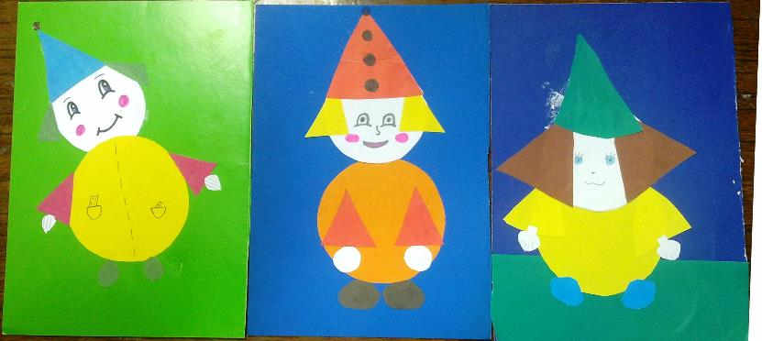
У каждого из вас из одинакового набора геометрических фигур получатся разные клоуны!

Slide 8
Жду ваших клоунов на следующих
наших занятиях!
Удачи Вам!

